Slide 1


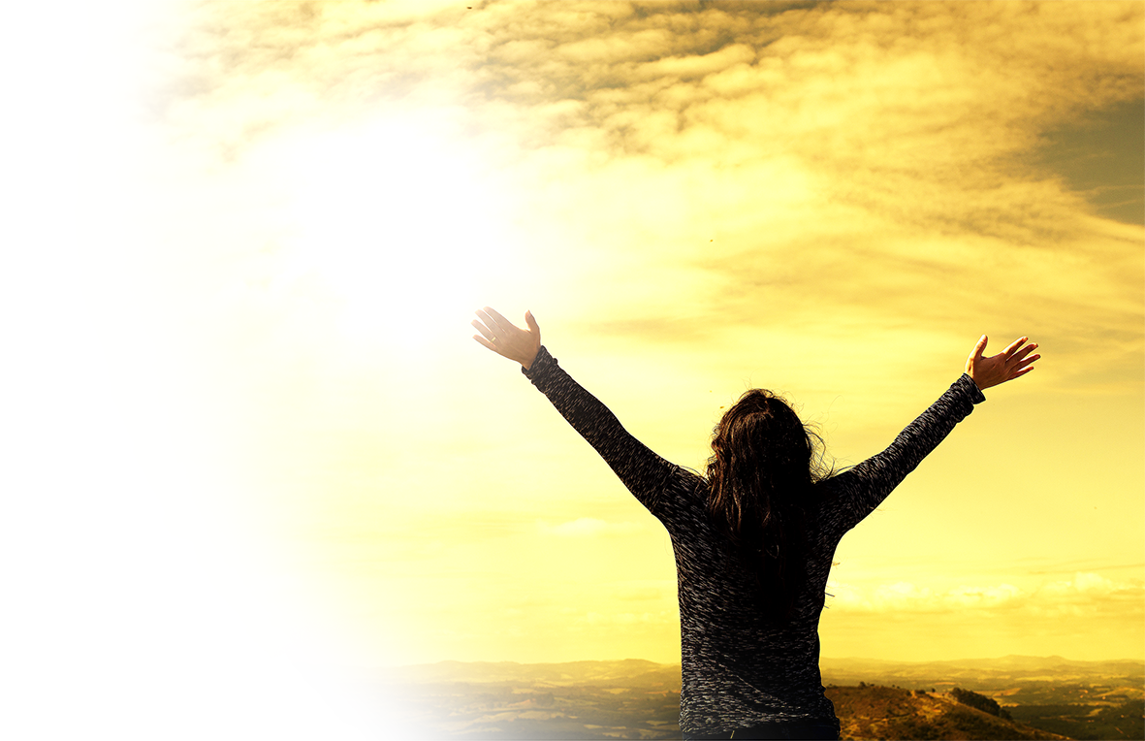



Slide 2
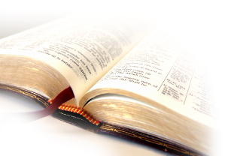
GRATITUD
¹⁸ Dad gracias en todo, porque esta es la voluntad de Dios para con vosotros en Cristo Jesús.

Slide 3
UN RETRATO DE LA INGRATITUD DE LA HUMANIDAD
Lucas 17:11-19

Slide 4
La condición desesperante

Slide 5
Vida de leprosos
Una vida miserable
Abandonados de la sociedad
Por ley a 100 metros de la gente
Ellos mismos golpeaban su yo cuando tenían que gritar: su condición Inmundo.
Su futuro era negro
Una soledad infinita

Slide 6
El favor divino

Slide 7
La palabra
15 Entonces uno de ellos, viendo que había sido sanado, volvió, glorificando a Dios a gran voz,
16 y se postró rostro en tierra a sus pies, dándole gracias; y éste era samaritano.
17 Respondiendo Jesús, dijo: ¿No son diez los que fueron limpiados? Y los nueve, ¿dónde están?
18 ¿No hubo quien volviese y diese gloria a Dios sino este extranjero?

Slide 8
El bendito detalle

Slide 9
16 y se postró rostro en tierra a sus pies, dándole gracias; y éste era samaritano.

Slide 10
LO QUE PERDEMOS CUANDO NO AGRADECEMOS

Slide 11
Bendiciones integrales
Las bendiciones de Dios son completas, e integrales. Si recibimos una bendición a medias es por nuestra propia culpa.

Slide 12
Ciclo natural

Slide 13
TU PIDES
DIOS BENDICE

Slide 14
TU AGRADECES
DIOS DERRAMA MAYORES BENDICIONES

Slide 15
PIDIERON
13 y alzaron la voz, diciendo: !!Jesús, Maestro, ten misericordia de nosotros!

Slide 16
RECIBIERON
14 Cuando él los vio, les dijo: Id, mostraos a los sacerdotes. Y aconteció que mientras iban, fueron limpiados.

Slide 17
AGRADECE
15 Entonces uno de ellos, viendo que había sido sanado, volvió, glorificando a Dios a gran voz,
16 y se postró rostro en tierra a sus pies, dándole gracias; y éste era samaritano.

Slide 18
RECIBE LA MAS GRANDE BENDICIÓN
19 Y le dijo: Levántate, vete; tu fe te ha salvado.

Slide 19
Ciclo completo
a. Pidieron
b. Creyeron a Jesús
c. Pusieron su fe en acción
d. Acudieron al sacerdote al templo
RUPTURA
e. Reconocimiento y adoración

Slide 20
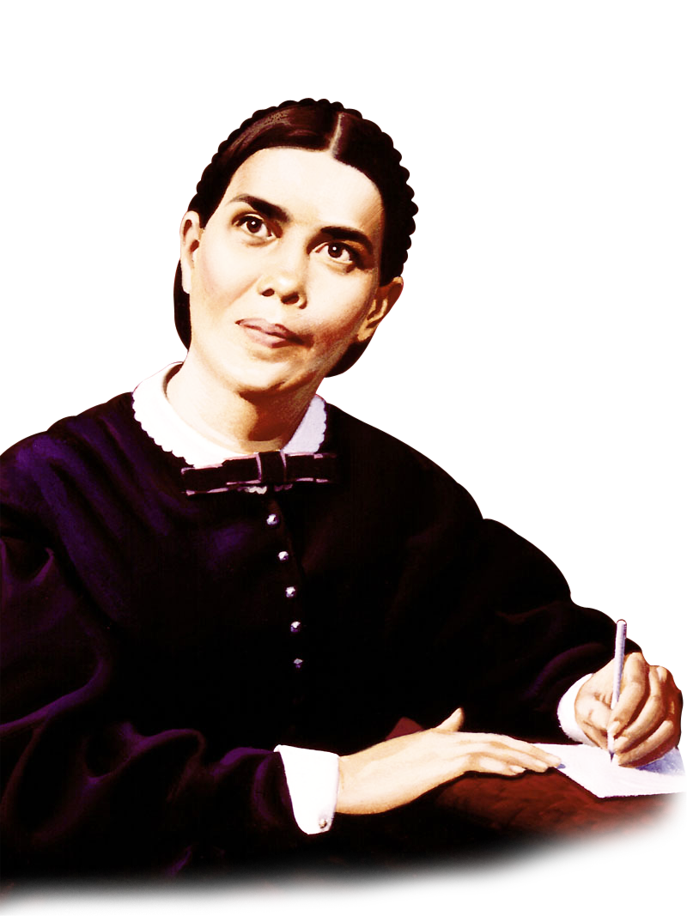
Pluma inspirada
Cuando los diez leprosos vinieron a Jesús para ser sanados, les ordenó que fuesen y se mostrasen al sacerdote. En el camino quedaron limpios, pero uno solo volvió para darle gloria. Los otros siguieron su camino, olvidándose de Aquel que los había sanado. ¡Cuántos hay que hacen todavía lo mismo! El Señor obra de continuo para beneficiar a la humanidad. Está siempre impartiendo sus bondades. DTG 313

Slide 21
Levanta a los enfermos de las camas donde languidecen, libra a los hombres de peligros que ellos no ven, envía a los ángeles celestiales para salvarlos de la calamidad, para protegerlos de “la pestilencia que ande en oscuridad” y de la “mortandad que en medio del día destruya;” [2] pero sus corazones no quedan impresionados. El dio toda la riqueza del cielo para redimirlos; y sin embargo, no piensan en su gran amor. Por su ingratitud, cierran su corazón a la gracia de Dios. Como el brezo del desierto, no saben cuándo viene el bien, y sus almas habitan en los lugares yermos. DTG 313

Slide 22
¿QUÉ ES EL DAR GRACIAS?

Slide 23
Dar gracias es volverse
“Entonces uno de ellos viendo que había sido sanado, volvió, glorificando a Dios a gran voz (Lucas 17:15)

Slide 24
Bendice, alma mía a Jehová, y bendiga todo mi ser su santo nombre. Sal. 103:1

Slide 25
Razones para agradecer
El don de la vida
La salvación
Su gracia y misericordia
Su protección y cuidado
Su guía y dirección
El consuelo cuando llega la desgracia

Slide 26
Agradecer con hechos
Obediencia
Servicio
Consagración de nuestras vidas
Poner nuestros recursos y talentos a su disposición

Slide 27
DIOS ESPERA NUESTRA GRATITUD

Slide 28
Ingratitud
17 Respondiendo Jesús, dijo: ¿No son diez los que fueron limpiados? Y los nueve, ¿dónde están?
18 ¿No hubo quien volviese y diese gloria a Dios sino este extranjero?

Slide 29
La pluma inspirada
Después de sanar a la mujer, Jesús deseó que ella reconociese la bendición recibida. Los dones del Evangelio no se obtienen a hurtadillas ni se disfrutan en secreto. Así también el Señor nos invita a confesar su bondad. “Vosotros pues sois mis testigos, dice Jehová, que yo soy Dios.” DTG 313.

Slide 30
Salmo 51
¹² Vuélveme el gozo de tu salvación,
Y espíritu noble me sustente.
¹³ Entonces enseñaré a los transgresores tus caminos,
Y los pecadores se convertirán a ti.
¹⁴ Líbrame de homicidios, oh Dios, Dios de mi salvación;
Cantará mi lengua tu justicia.
¹⁵ Señor, abre mis labios,
Y publicará mi boca tu alabanza.

Slide 31
La pluma
Nuestra confesión de su fidelidad es el factor escogido por el Cielo para revelar a Cristo al mundo. Debemos reconocer su gracia como fue dada a conocer por los santos de antaño; pero lo que será más eficaz es el testimonio de nuestra propia experiencia. Somos testigos de Dios mientras revelamos en nosotros mismos la obra de un poder divino. DTG 313

Slide 32
La pluma
Cada persona tiene una vida distinta de todas las demás y una experiencia que difiere esencialmente de la suya. Dios desea que nuestra alabanza ascienda a él señalada por nuestra propia individualidad. Estos preciosos reconocimientos para alabanza de la gloria de su gracia, cuando son apoyados por una vida semejante a la de Cristo, tienen un poder irresistible que obra para la salvación de las almas. DTG 313

